Slide 1
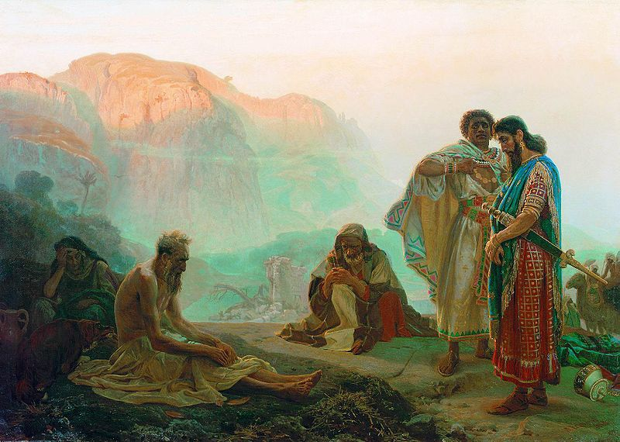
JÓ E SEU AMIGO ELIÚ

Slide 2
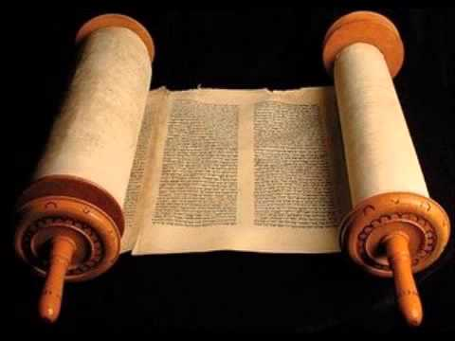
Eliú é o quarto personagem do livro de Jó. Era o mais jovem que os outros três. Foi o último a falar; provavelmente estava desde o começo e, pela educação, esperou a sua vez. Seu discurso ocupa 06 capítulos seguidos e ele sozinho cita o nome de Deus 39 vezes. Embora mais cortês e mais próximo da verdade quanto à visão do sofrimento, ele não poupa Jó de críticas.

Slide 3
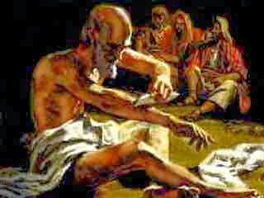
Enquanto os três amigos eram mais filósofos, Eliú demonstrou ser mais teólogo e seu discurso mostra que o sofrimento faz parte do processo divino para o aperfeiçoamento dos justos. Neste momento, Jó começa a entender a “pedagogia do sofrimento”, contudo, só mais tarde, ao ouvir o próprio Deus é que reconheceu seu erro.

Slide 4
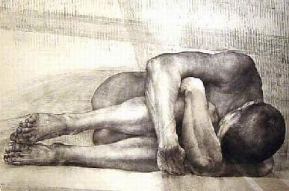
A TEOLOGIA DE ELIÚ
Eliú passou a expor uma teologia que até então não havia sido descrita. Chegou a orar a Deus para que Jó fosse provado até o fim, porque era uma necessidade de burilamento e crescimento pessoal e para que assim, todas as impurezas e imperfeições lhes fossem tiradas.

Slide 5
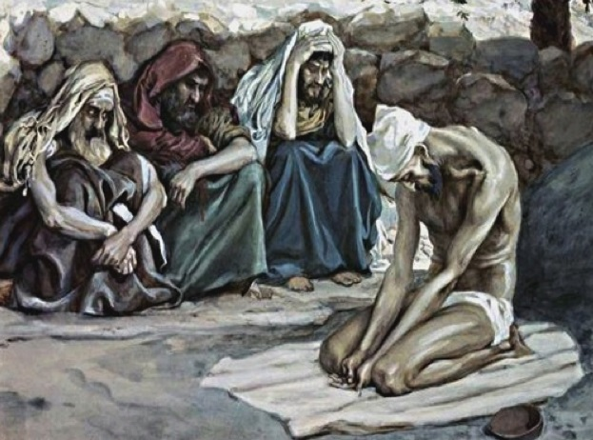
A NECESSIDADE DO SOFRIMENTO:
POR QUE O JUSTO SOFRE TANTO?

Slide 6
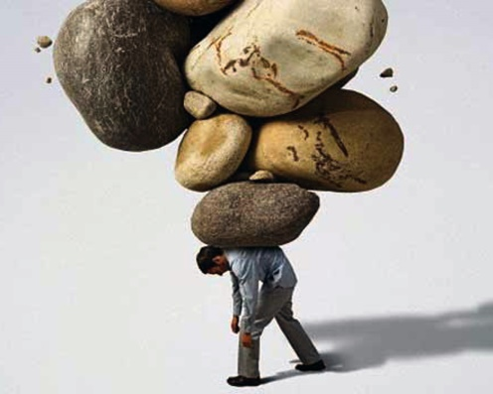
AS 04 VISÕES DO SOFRIMENTO
1. – A visão do Satanás
É, ou serve para mostrar que as pessoas acreditam em Deus apenas quando são prósperas; quando tudo está bem ou quando tudo está como eles desejam e não estão experimentando um determinado sofrimento. Jó não era um deste!

Slide 7
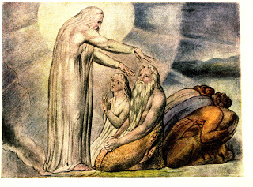
2. – A visão dos três amigos:
Todo sofrimento é o julgamento ou a ira de Deus por causa do próprio individuo. Porém, nem sempre é isso.

Slide 8
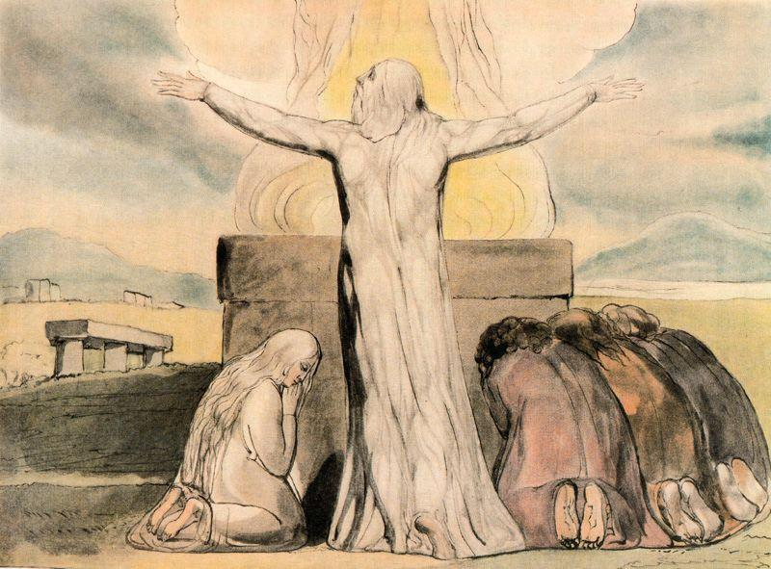
3. - A visão de Eliú:
O sofrimento é uma forma de Deus ensinar, disciplinar e refinar. É uma visão correta, mas incompleta e limitada. Eliú foi inspirado por Deus para repreender a Jó por causa de sua atitude de ficar se vangloriando de suas qualidades, e repreender os outros 03 amigos por julgarem e acusarem a Jó injustamente.

Slide 9
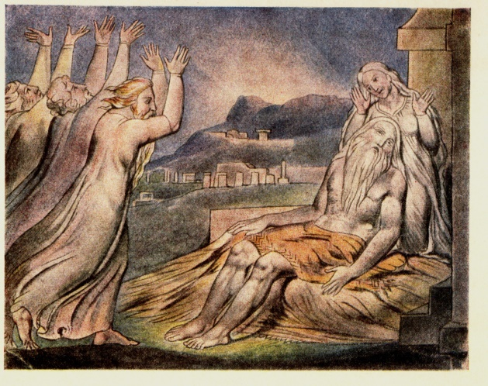
4. – A visão de Deus
Na visão de Deus, o sofrimento não só contribui para o que Eliú falou, como também nos faz confiar em Deus por quem Ele é e pelo que Ele representa para nós e não pelo que Ele faz ou pode oferecer.
“Os propósitos de Deus em nossas vidas nem sempre se revelam no momento em que nós esperamos; às vezes eles se revelam ao longo da nossa vida; onde só então nós conseguimos compreendê-los”.

Slide 10
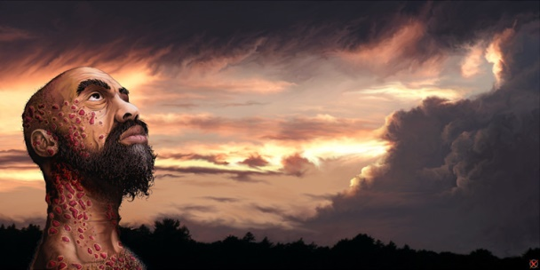
ELIÚ E A MISERICÓRDIA
Eliú se irrita com Jó por ter caído nas argumentações dos 03 amigos tentando se defender pela sua própria experiência, vaidade e legalismo (Jó 32.2), ao invés de buscar a misericórdia de Deus. No seu longo discurso, ele leva a conversa para a reflexão da misericórdia divina:

Slide 11
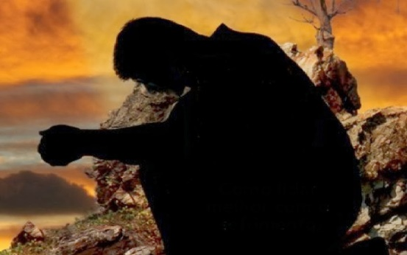
Misericórdia ao invés de experiência:
Eliú faz descobrir que não adianta nada ter experiência de vida sem conhecer a misericórdia de Deus e descobre que os mais velhos não são os mais sábios e não entendem o que é reto (Jó 32.9). Não adianta falar muito (gritos vazios Deus não ouvirá, Jó 35.13) nem se basear em conhecimentos humanos, mas buscar a sabedoria em Deus que nos ensina (35.11);

Slide 12
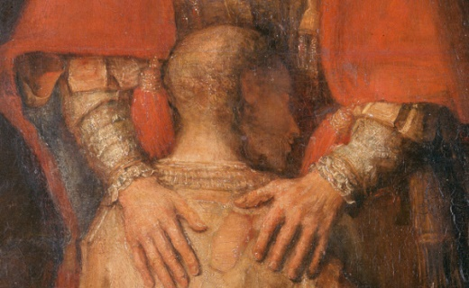
Misericórdia e não vaidades:
Eliú reconhece suas limitações (32.18) e é humilde “com sinceridade do meu coração” (33.3). Reconhece como todos são pequenos diante de Deus e precisam se arrepender (34, 19-23);

Slide 13
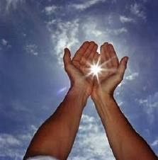
Misericórdia e não legalismo:
Eliú se coloca no mesmo patamar de pecador como os outros (“Também sou formado de barro” - Jó 33.6); mostra a Jó que Deus é maior que tudo (Jó 33.8-13), reconhecendo os livramentos d´Ele (Jó 33.23-26) e que “tudo é obra de Deus” (Jó 33.29) com o propósito para o Bem e não para o Mal (Jó 34.12-15).

Slide 14

Eliú percebe que os três amigos de Jó o condenavam ao invés de ensinar sobre a misericórdia e perdão de Deus. Enquanto Jó se justificava em vez de reconhecer a justiça de Deus, seus amigos o condenavam em vez de ajudá-lo.

Slide 15

Eliú – Amigo e solidário
A sabedoria de Eliú se destaca porque apresenta a Jó um grande Amigo que é Deus misericordioso e que pode mudar todas as coisas. O Deus que para Jó se tinha tornado um inimigo castigador e irado, agora se revela cheio de bondade e amor, graças ao ensino do jovem Eliú que conhecia a misericórdia divina.

Slide 16


